Slide 1
CPBL中華職棒
球隊勝率數據分析報告
（2020–2024）

Slide 2
目錄
分析目的
分析內容
主要分析結論
後續建議與方向

Slide 3
分析目的
本研究旨在透過 CPBL 各隊近五年（2020–2024）之球隊統計數據，建構勝率預測模型，並分析哪些攻守數據最具關聯性與預測力。

Slide 4
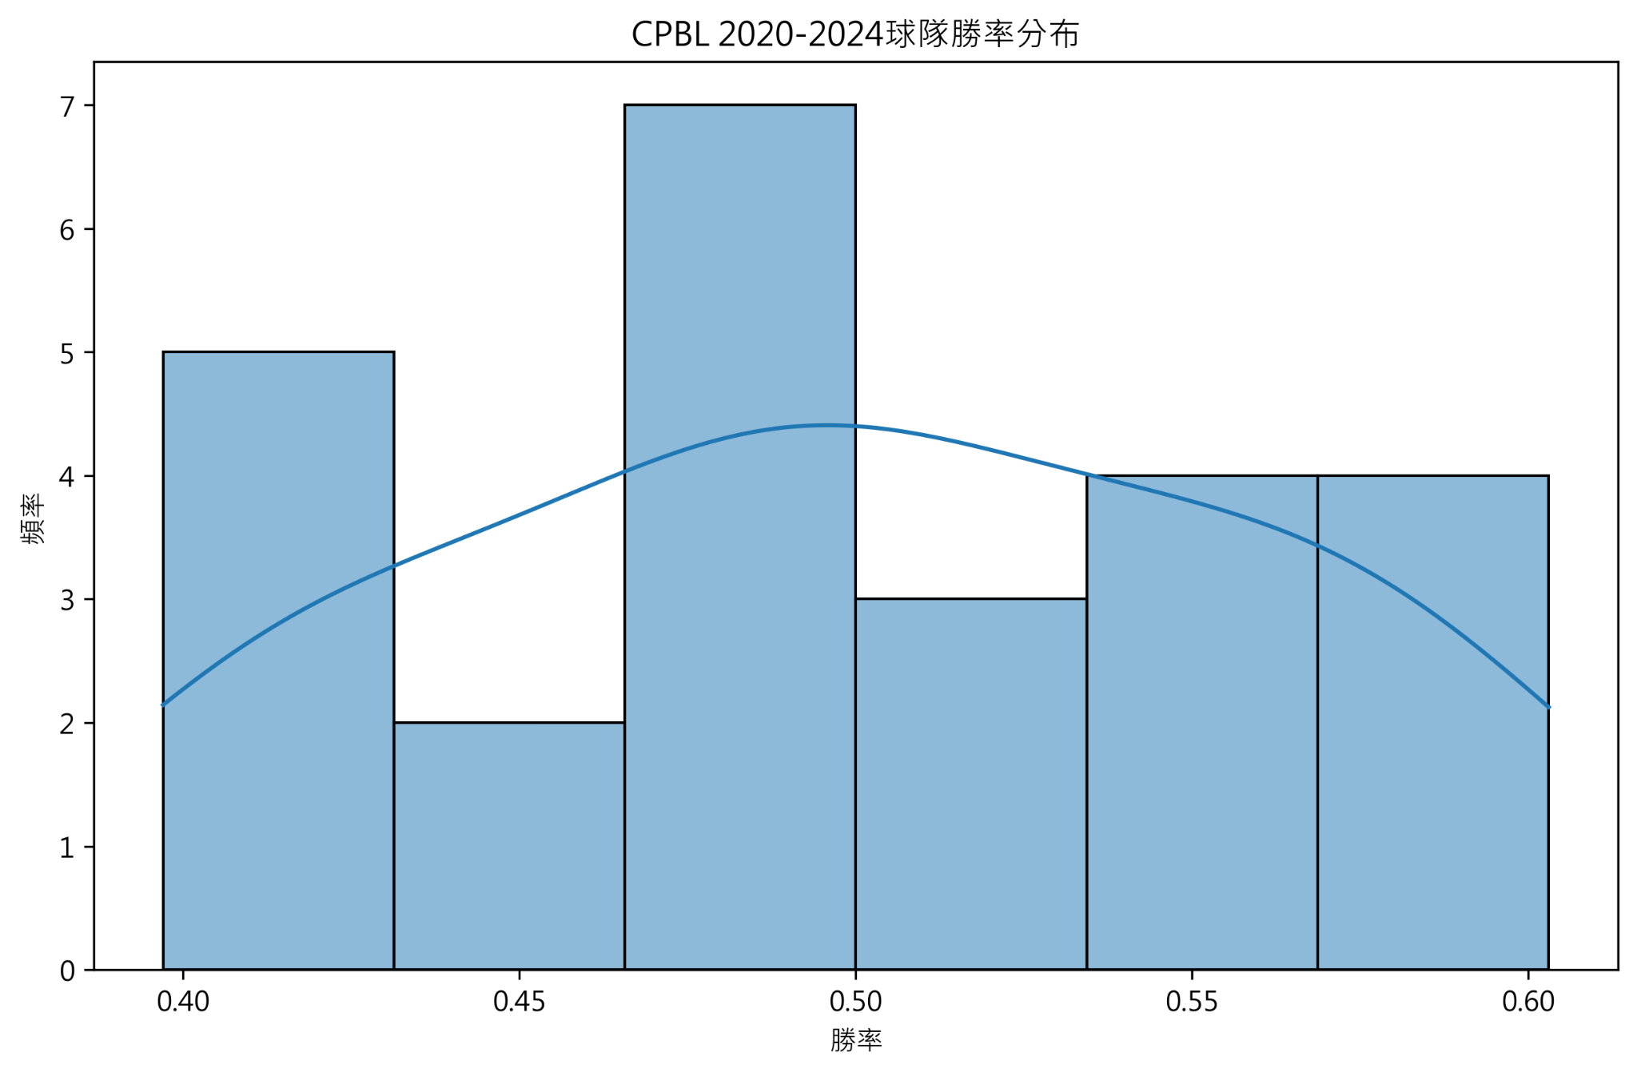
2. 分析內容

Slide 5
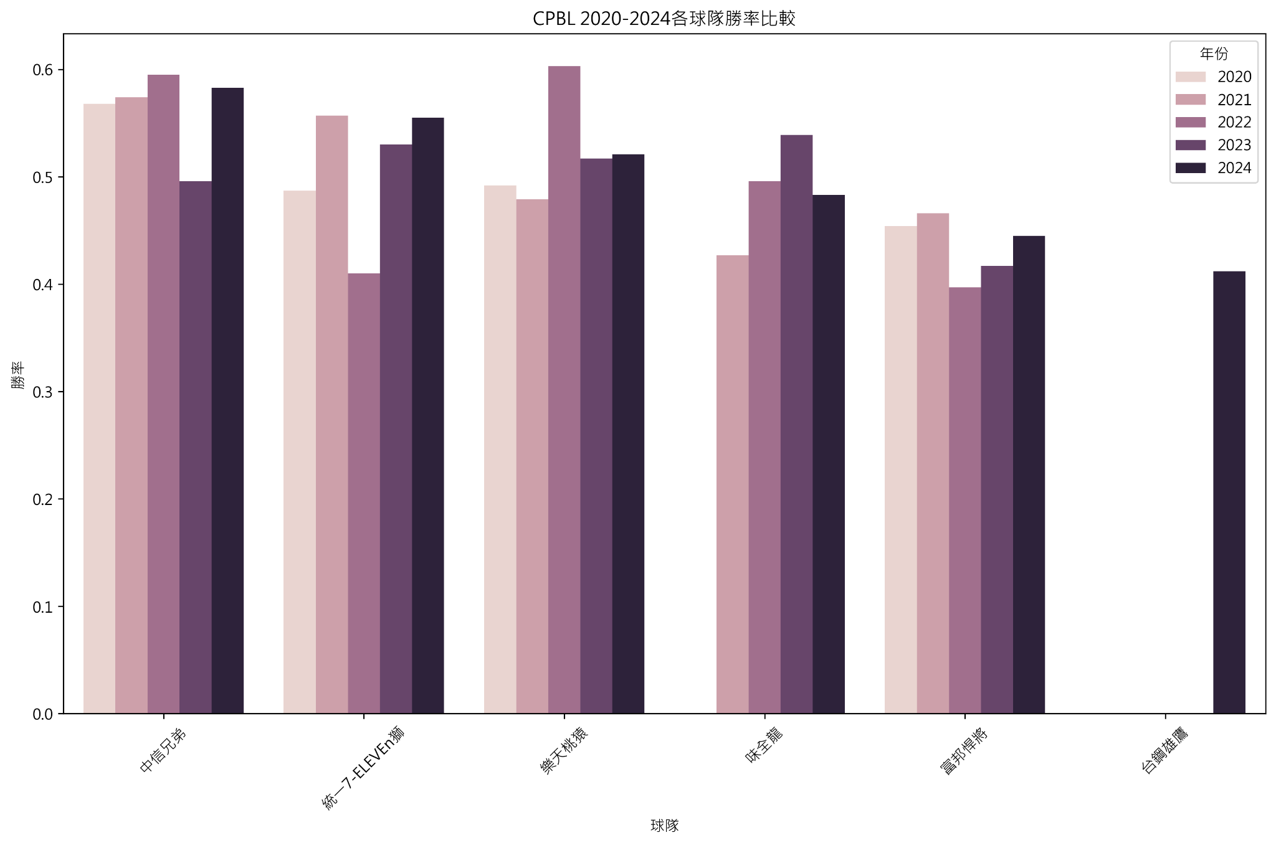

Slide 6
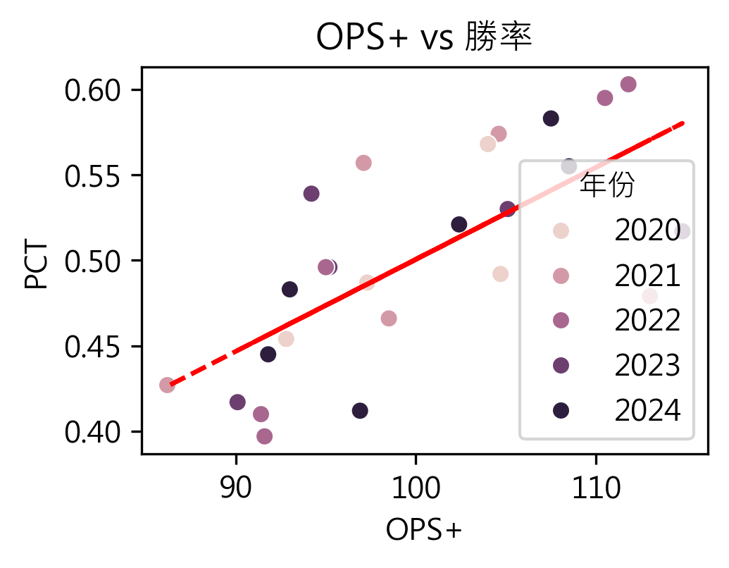

Slide 7
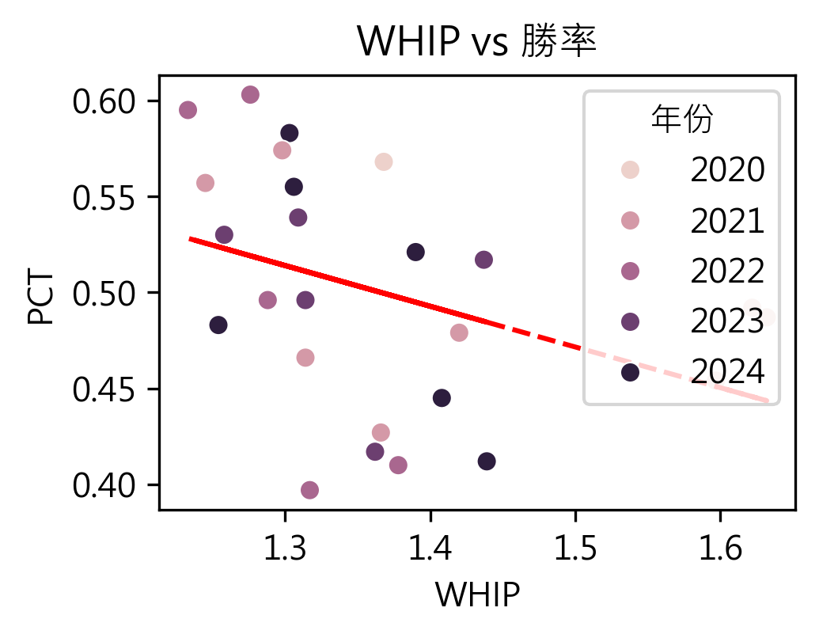

Slide 8
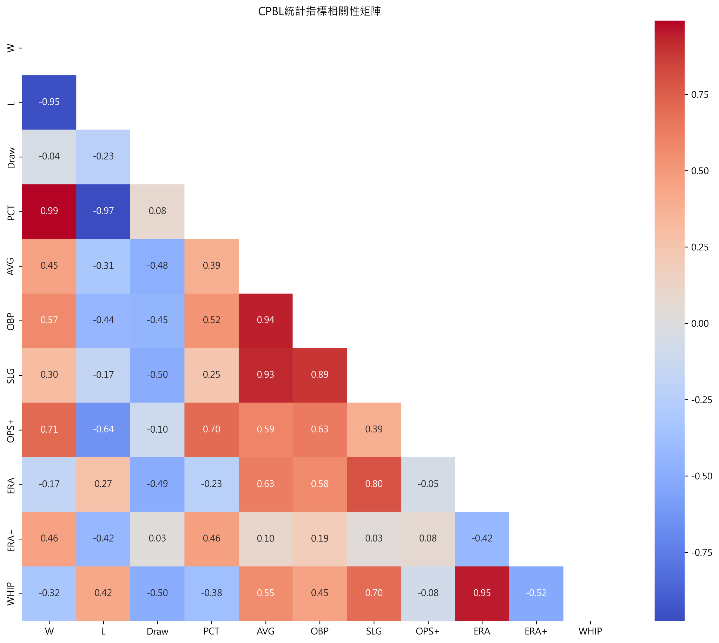

Slide 9
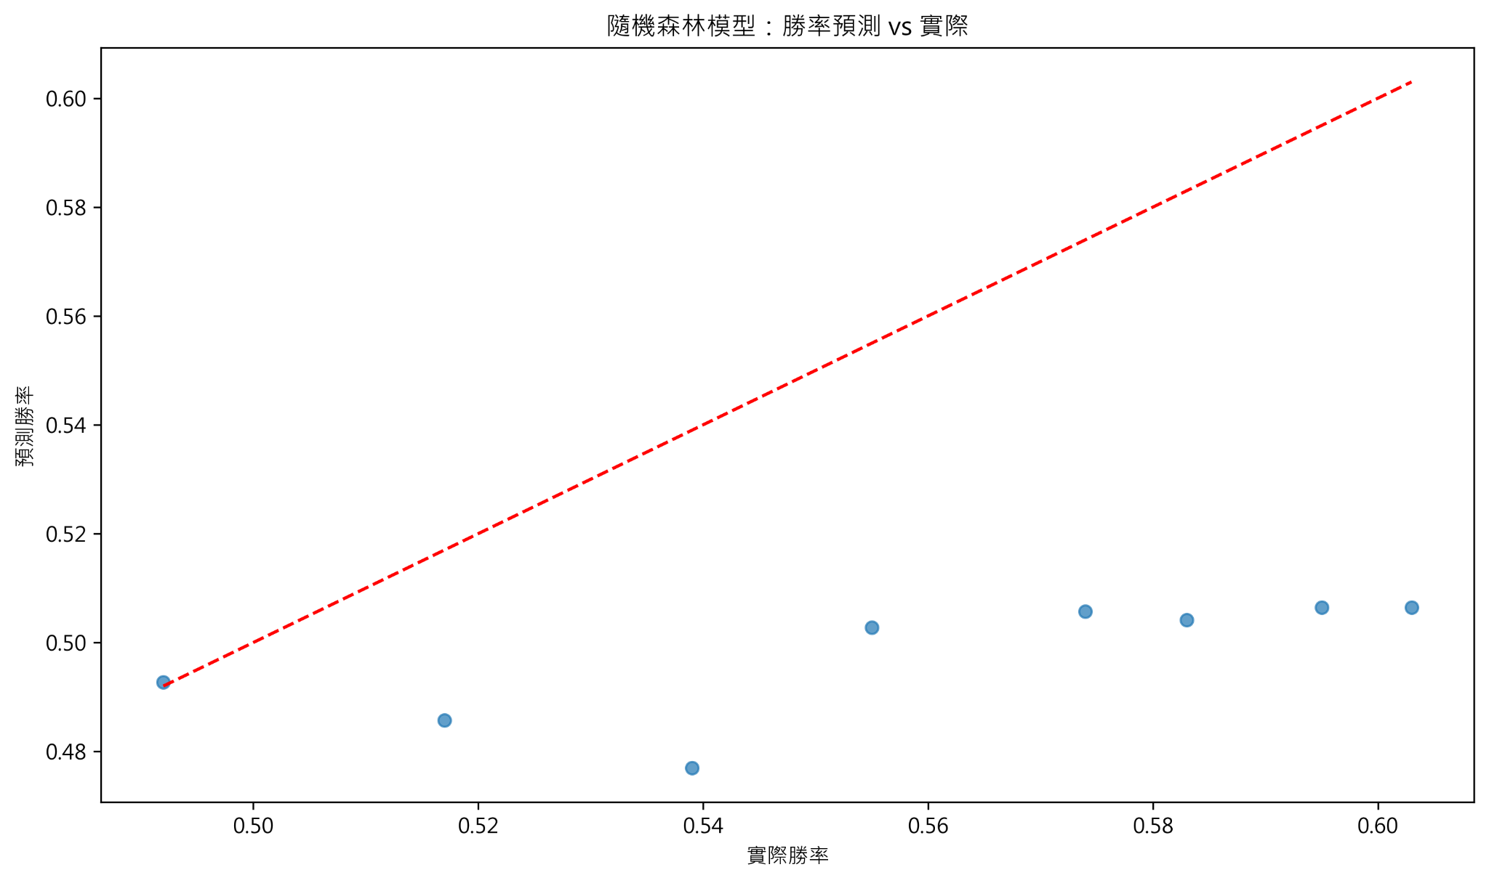

Slide 10
3. 主要分析結論
與勝率關聯性最高的打擊指標：
OPS+：綜合衡量上壘與長打能力，並標準化聯盟平均
OBP（上壘率）：反映球隊整體上壘能力與得分機會
W（勝場數）：屬結果導向，但與勝率直接連動

Slide 11
2. 主要分析結論(續)
與勝率關聯性最高的投球指標：
ERA+：綜合考量場地與聯盟平均的防禦表現指標
ERA（防禦率）：越低代表投手群越能壓制對手
模型預測準確度（以隨機森林為例）：
R² 分數：-2.3325
→ 模型無法有效預測測試集勝率，可能受限於資料筆數過少與變數表現穩定

Slide 12
2. 主要分析結論(續)
特徵重要性排名（隨機森林模型）：
排名 | 指標名稱 | 說明
1 | OPS+ | 最具關鍵性的綜合打擊表現指標
2 | ERA+ | 投手群整體壓制力
3 | AVG | 全隊平均打擊率

Slide 13
4. 後續建議與方向
擴充資料集：
納入更長時間範圍（如 2015–2024）
加入球員層級數據（例：先發投手勝場、救援成功率等）
補充進階變數：
牛棚失分、得點圈打擊率、失誤率等更能反映勝率的面向

Slide 14
4. 後續建議與方向(續)
優化模型訓練方式：
改採交叉驗證（K-Fold / Leave-One-Out）
引入 SVR、Gradient Boosting 等進階模型
加入視覺化呈現與互動儀表板（如 Tableau、Plotly Dash

Slide 15
報告完畢
恭請指導

